Slide 1

BÀI 28:
LUYỆN TẬP CHUNG
TIẾT 1

Slide 2
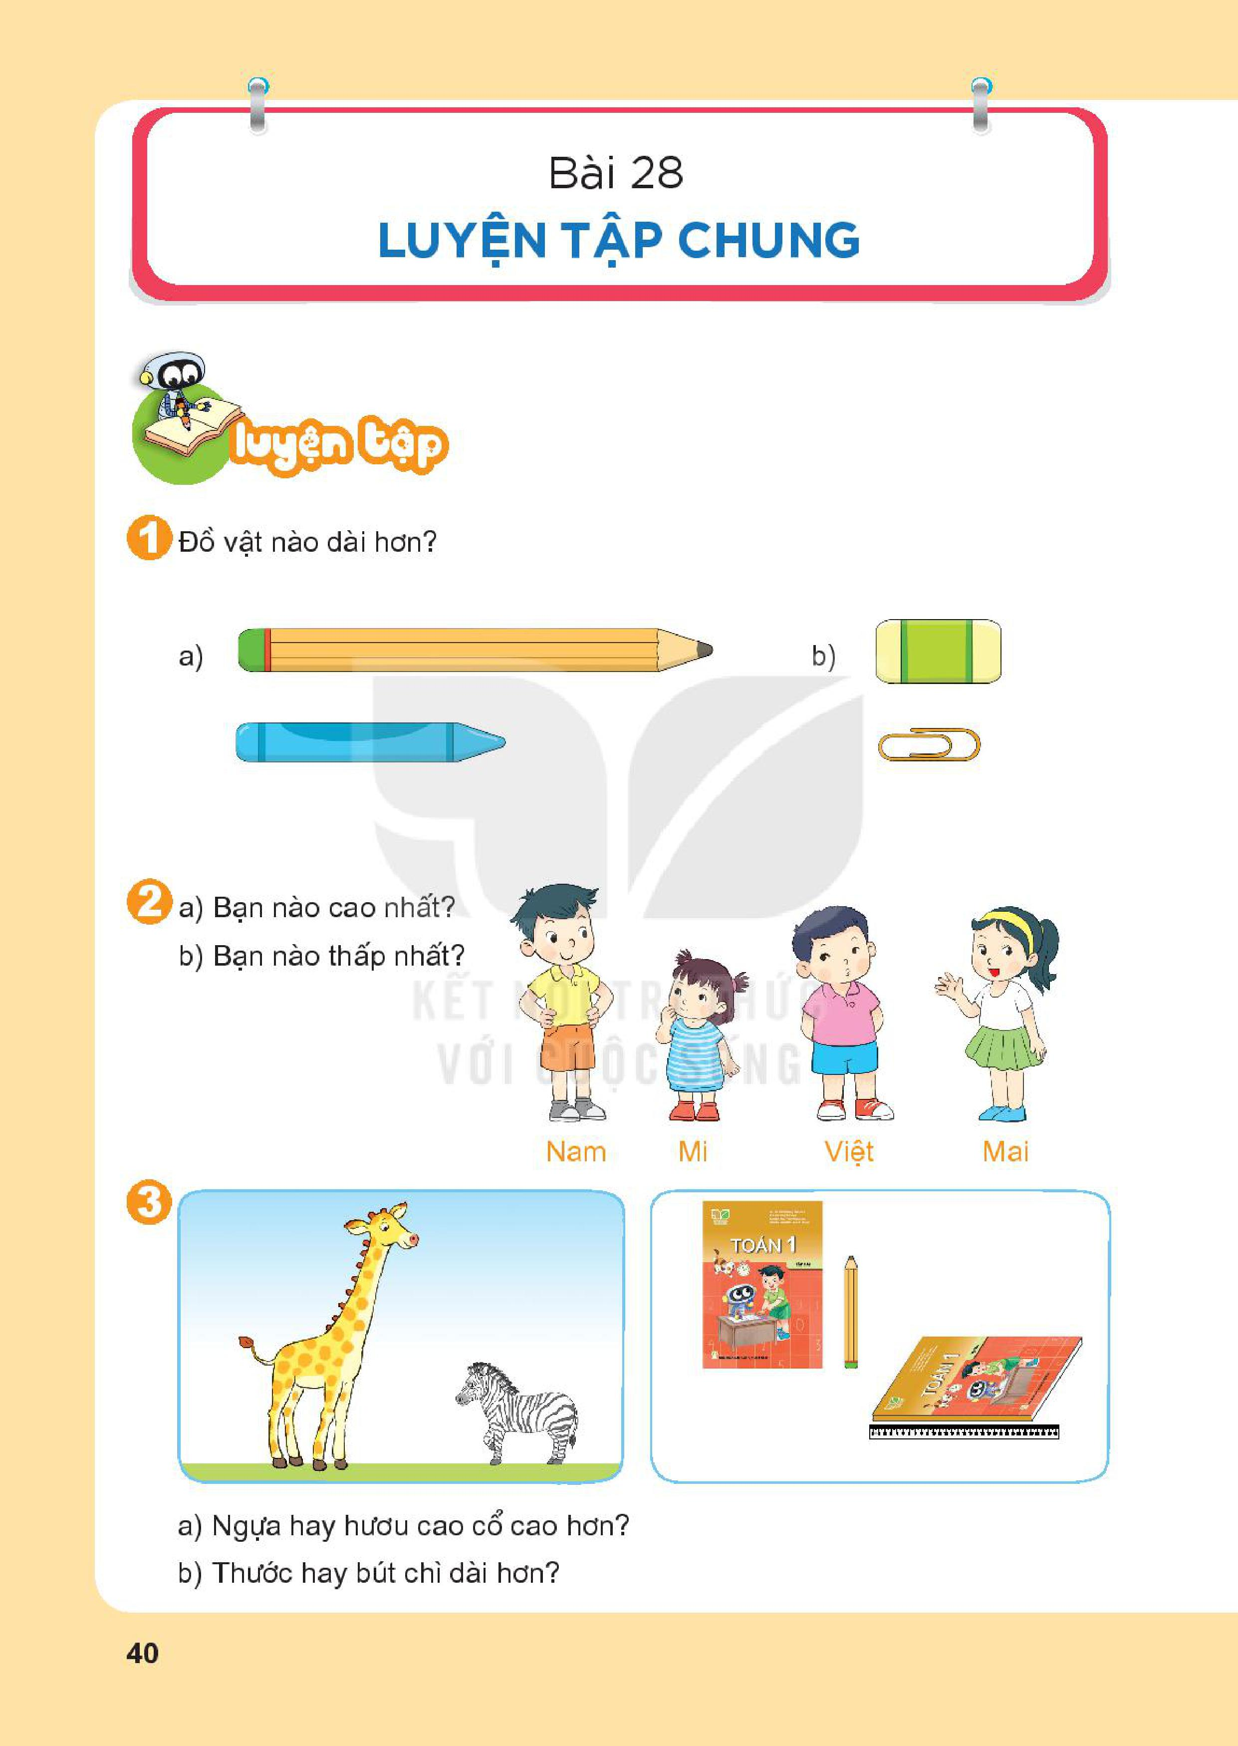

Slide 3
a) Bạn nào cao nhất?
b) Bạn nào thấp nhất?
Nam
Mi

Slide 4
Hươu cao cổ cao hơn.

Slide 5
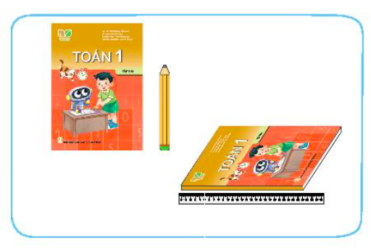
b) Thước hay bút chì dài hơn?
Thước dài hơn.

Slide 6
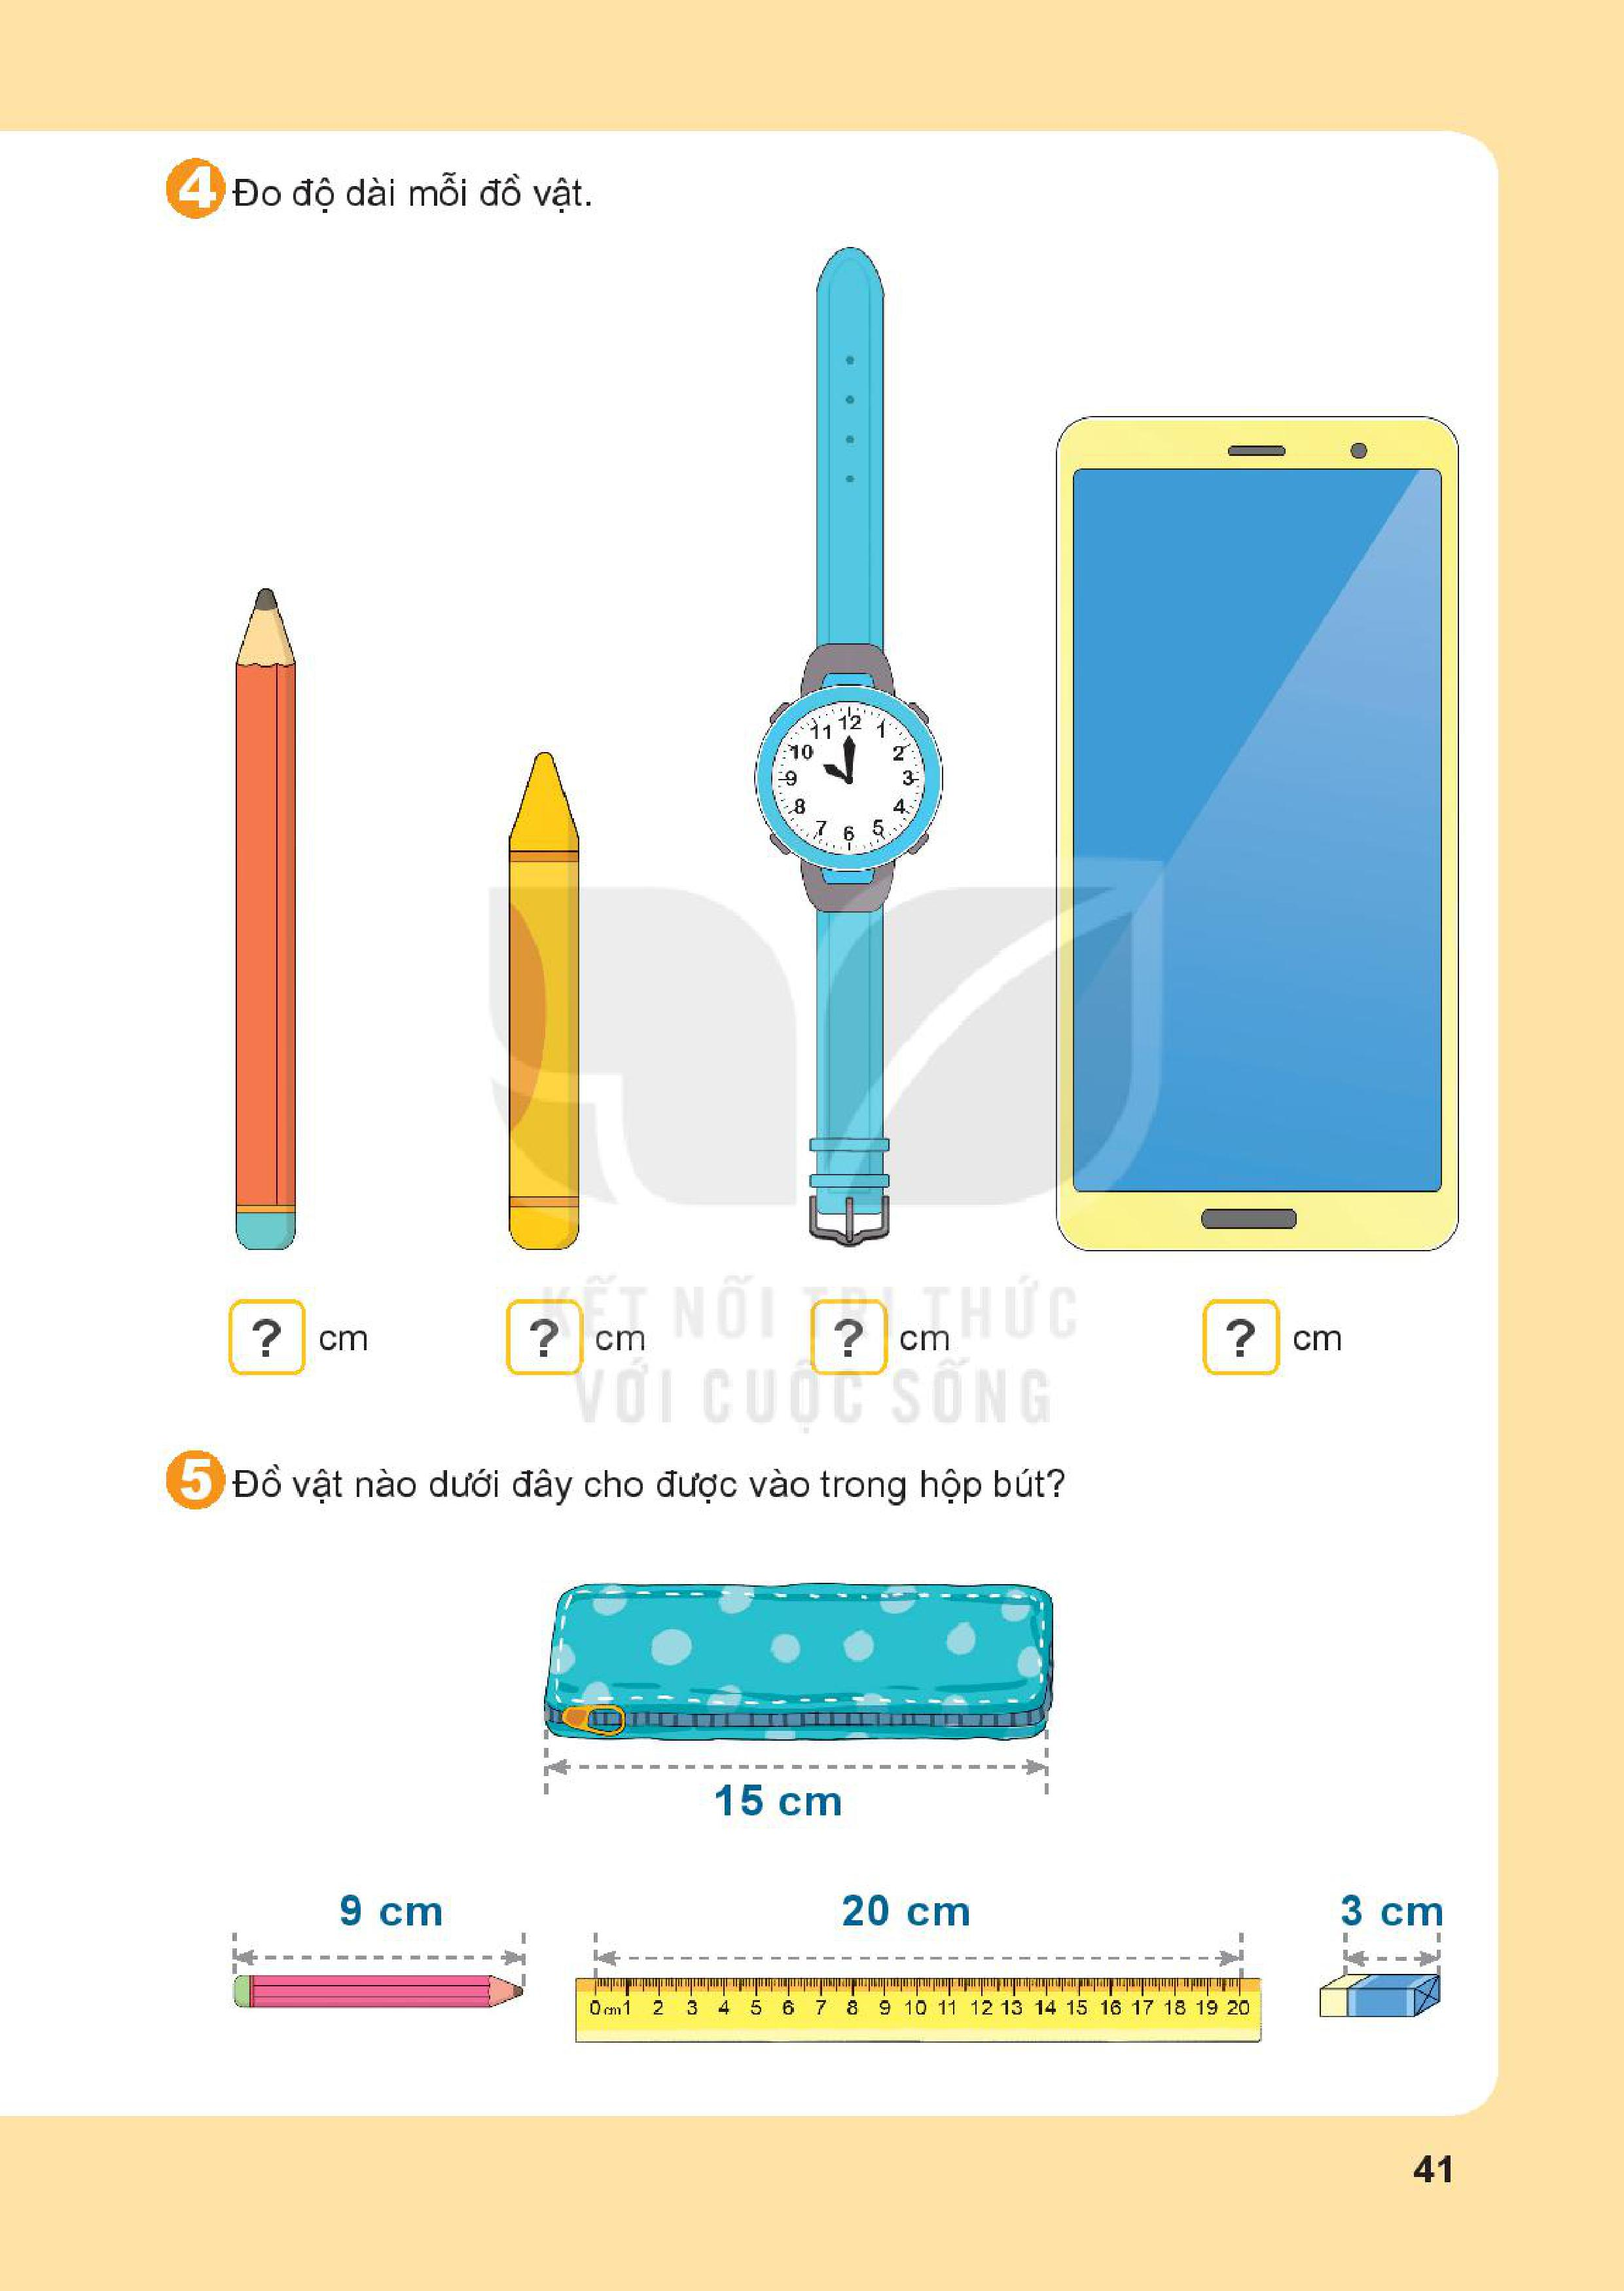
8
6
12
10

Slide 9
THANK
YOU!

